Slide 1
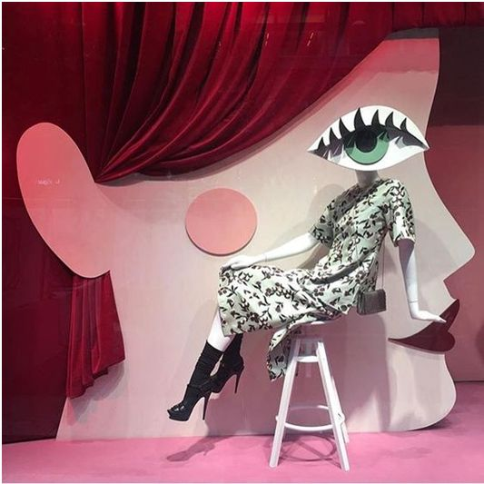
Etaleren
Aksana Dubinets

Slide 2
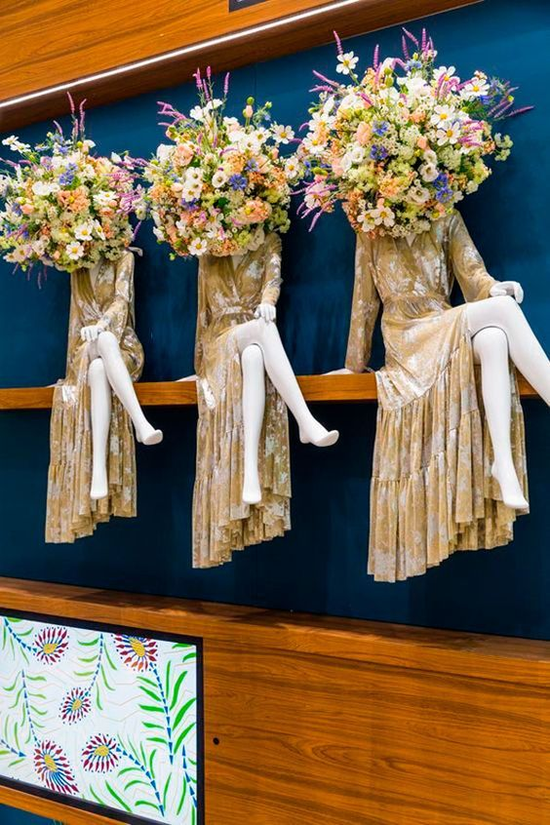
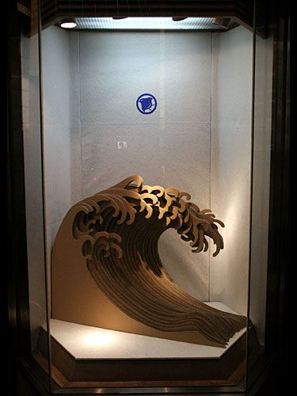
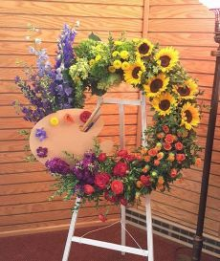
Etaleren
Film uitleg Etaleren

Slide 3
Op te leveren producten opdrachten en eindopdracht
Je maakt een map voor deze periode waar je alle opdrachten in verzamelt.
De map wordt aan het eind beoordeelt.
Maquette
Presentatie van je eigen gemaakte Maquette

Slide 4
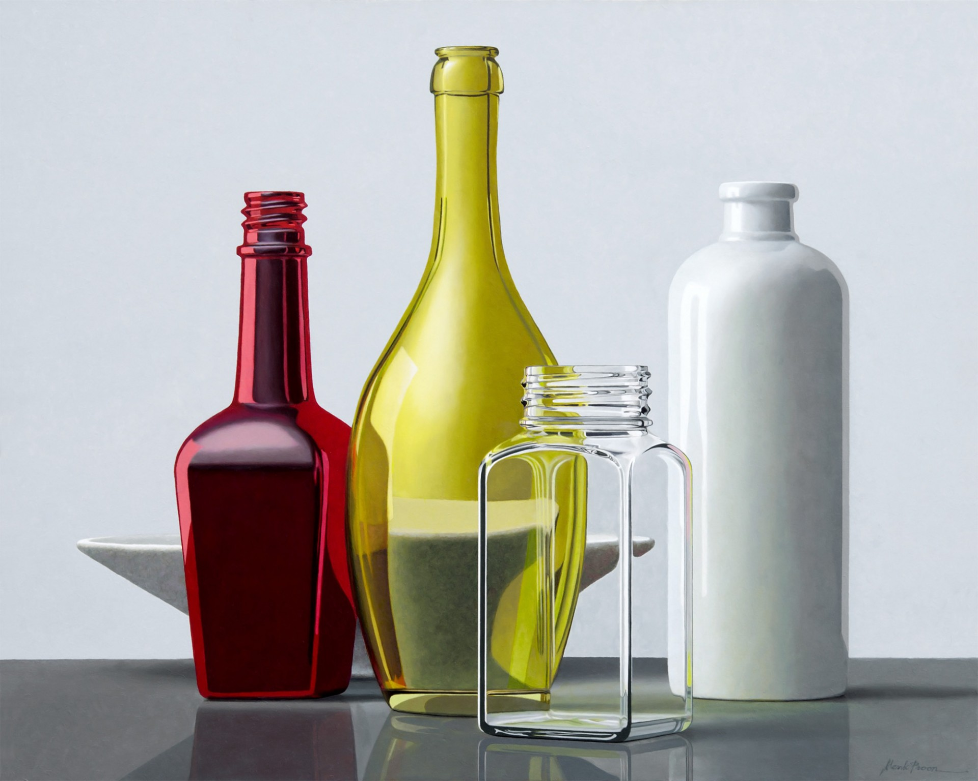
Les 1 compositie
Om een etalage op te bouwen , zou je eerst de composities moeten kennen.
Een compositie is om artikelen ordelijk op een aantrekkelijke manier in een bepaalde ruimte te plaatsen
Een compositie bestaat uit 2 dimensies :

Slide 5
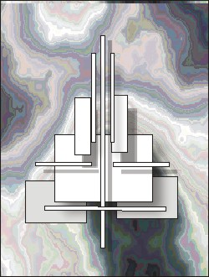
2 dimensioneel
2 dimensioneel : een lengte en een breedte , toepassen op een plat vlak
In de winkel : tegen de muur , …
In de etalage : tegen zij- en achterwanden
Meetkundige vorm : een cirkel is 2 dimensioneel

Slide 6
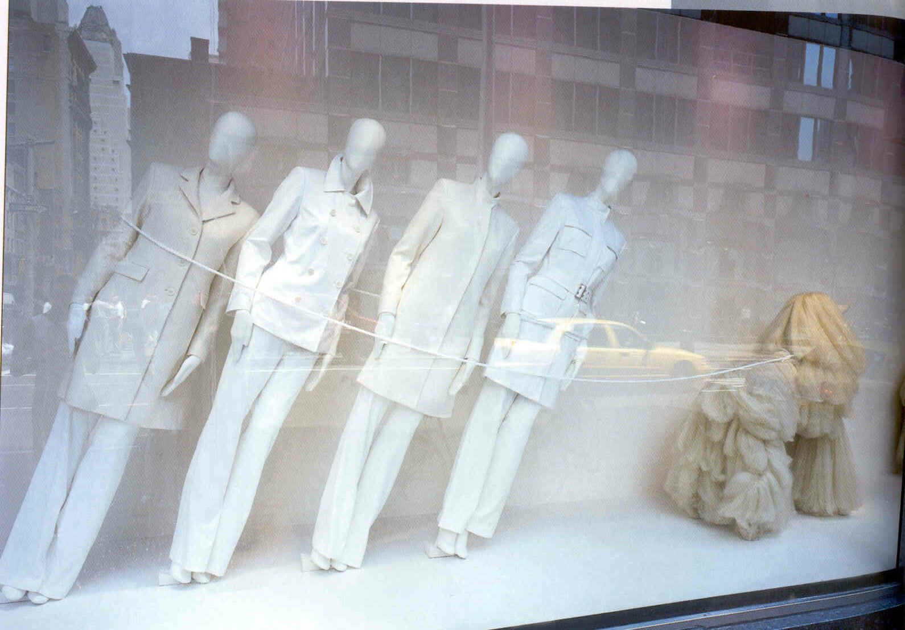
3 dimensioneel
3 dimensioneel : lengte , breedte en de diepte , toepassen in de ruimte
In de winkel : op podia , winkelvakken , tafels , …
In de etalage : op opbouwmateriaal en met gebruik van nylondraad
Meetkundige vorm : een cilinder is 3 dimensioneel

Slide 7
opdrachten
Zoek voorbeelden op internet. Deze voorbeelden dienen als inspiratiebron
De opdrachten maak je zelf
De opdracht mag je uitvoeren in bijvoorbeeld een collage of tekenen.
Opdracht 1
Maak een 2 dimensionele compositie van een etalage.
Opdracht 2
Maak een 3 dimensionele compositie van een etalage.

